Slide 1
¡QUE COMIENCE LA JORNADA!

Slide 2
SESIÓN 10
UN HOMBRE VERDADERO MEJORA EL MUNDO DE DIOS

Slide 3
1
Un Hombre y Sus Hijos:

Slide 4
1
Un Hombre y Sus Hijos:
El primer mandato registrado de Dios al hombre en la Biblia es, "¡Sé un papá"!

Slide 5
1
Un Hombre y Sus Hijos:
El primer mandato registrado de Dios al hombre en la Biblia es, "¡Sé un papá"!
Los niños son dados por Dios para enriquecer la vida de un hombre de muchas maneras.

Slide 6
1
Un Hombre y Sus Hijos:
El primer mandato registrado de Dios al hombre en la Biblia es, "¡Sé un papá"!
Los niños son dados por Dios para enriquecer la vida de un hombre de muchas maneras.
Los niños le dan a un papá una manera de poder hacer una de sus contribuciones más significantes y duraderas para mejorar este mundo.

Slide 7
1
Un Hombre y Sus Hijos:
El primer mandato registrado de Dios al hombre en la Biblia es, "¡Sé un papá"!
Los niños son dados por Dios para enriquecer la vida de un hombre de muchas maneras.
Los niños le dan a un papá una manera de poder hacer una de sus contribuciones más significantes y duraderas para mejorar este mundo.
Esto requiere ser un “papá inteligente”.

Slide 8
2
Lo Que Tus Hijos Dirían Que Más
Necesitan de Ti Como Papá:

Slide 9
2
Lo Que Tus Hijos Dirían Que Más
Necesitan de Ti Como Papá:
"Papá, necesito que tú y mamá estén allí para mí en mis primeros años."

Slide 10
2
Lo Que Tus Hijos Dirían Que Más
Necesitan de Ti Como Papá:
"Papá, necesito que tú y mamá estén allí para mí en mis primeros años."
"Papá, necesito que tu disciplina e instrucción sean equilibrado con amor."

Slide 11
_____ ALTO
BAJA
DISCIPLINA /
INSTRUCCIÓN
ALTA
DISCIPLINA /
INSTRUCCIÓN
_____ BAJO

Slide 12
AMOR ALTO
BAJA
DISCIPLINA /
INSTRUCCIÓN
ALTA
DISCIPLINA /
INSTRUCCIÓN
_____ BAJO

Slide 13
AMOR ALTO
BAJA
DISCIPLINA /
INSTRUCCIÓN
ALTA
DISCIPLINA /
INSTRUCCIÓN
AMOR BAJO

Slide 14
AMOR ALTO
Permisivo
BAJA
DISCIPLINA /
INSTRUCCIÓN
ALTA
DISCIPLINA /
INSTRUCCIÓN
AMOR BAJO

Slide 15
AMOR ALTO
Permisivo
Asertivo
BAJA
DISCIPLINA /
INSTRUCCIÓN
ALTA
DISCIPLINA /
INSTRUCCIÓN
AMOR BAJO

Slide 16
AMOR ALTO
Permisivo
Asertivo
BAJA
DISCIPLINA /
INSTRUCCIÓN
ALTA
DISCIPLINA /
INSTRUCCIÓN
Negligente
AMOR BAJO

Slide 17
AMOR ALTO
Permisivo
Asertivo
BAJA
DISCIPLINA /
INSTRUCCIÓN
ALTA
DISCIPLINA /
INSTRUCCIÓN
Negligente
Autoritario
AMOR BAJO

Slide 18
2
Lo Que Tus Hijos Dirían Que Más
Necesitan de Ti Como Papá:
"Papá, necesito que tú y mamá estén ahí para mí en mis primeros años."
"Papá, necesito tu disciplina e instrucción que sean equilibrado con amor."
"Papá, necesito que conozcas mí personalidad y la honres."

Slide 19
2
Lo Que Tus Hijos Dirían Que Más
Necesitan de Ti Como Papá:
"Papá, necesito que tú y mamá estén ahí para mí en mis primeros años."
"Papá, necesito tu disciplina e instrucción que sean equilibrado con amor."
"Papá, necesito que conozcas mí personalidad y la honres."
"Papá, necesito que descubras mi “inclinación " y la apoyes activamente."

Slide 20
2
Lo Que Tus Hijos Dirían Que Más
Necesitan de Ti Como Papá:
"Papá, necesito que sepas cuando demasiado es demasiado."

Slide 21
2
Lo Que Tus Hijos Dirían Que Más
Necesitan de Ti Como Papá:
"Papá, necesito que sepas cuando demasiado es demasiado."
  Demasiado control sobre la vida de tu hijo aplasta el espíritu e incita la rebelión.

Slide 22
2
Lo Que Tus Hijos Dirían Que Más
Necesitan de Ti Como Papá:
"Papá, necesito que sepas cuando demasiado es demasiado."
  Demasiado control sobre la vida de tu hijo aplasta el espíritu e incita la rebelión.
  Demasiado dinero en la vida de tu hijo lo malacostumbra y le robará su voluntad de tener éxito.

Slide 23
2
Lo Que Tus Hijos Dirían Que Más
Necesitan de Ti Como Papá:
"Papá, necesito que sepas cuando demasiado es demasiado."
  Demasiado control sobre la vida de tu hijo aplasta el espíritu e incita a la rebelión.
  Demasiado dinero en la vida de tu hijo lo malacostumbras y le robará su voluntad de tener éxito.
  Expectativas demasiadas altas para sus hijos los hiere y amarga sus vidas.

Slide 24
2
Lo Que Tus Hijos Dirían Que Más
Necesitan de Ti Como Papá:
"Papá, necesito que sepas cuando demasiado es demasiado."
  Demasiado control sobre la vida de tu hijo aplasta el espíritu e incita a la rebelión.
  Demasiado dinero en la vida de tu hijo lo malacostumbras y le robará su voluntad de tener éxito.
  Expectativas demasiadas altas para sus hijos los hiere y amarga la vida.
"Papá, necesito que me muestres qué es lo que debo creer con viviéndolo."

Slide 25
2
Lo Que Tus Hijos Dirían Que Más
Necesitan de Ti Como Papá:
“Papá, necesito que me bendigas."

Slide 26
2
Lo Que Tus Hijos Dirían Que Más
Necesitan de Ti Como Papá:
“Papá, necesito que me bendigas.“
“Papá, necesito que adaptes tu estilo de liderazgo a medida que crezco.”

Slide 27
2
Lo Que Tus Hijos Dirían Que Más
Necesitan de Ti Como Papá:
“Papá, necesito que me bendigas.“
“Papá, necesito que adaptes tu estilo de liderazgo a medida que crezco.”
"Papá, necesito crear grandes recuerdos contigo."

Slide 28
2
Lo Que Tus Hijos Dirían Que Más
Necesitan de Ti Como Papá:
“Papá, necesito que me bendigas.“
“Papá, necesito que adaptes tu estilo de liderazgo a medida que crezco.”
"Papá, necesito crear grandes recuerdos contigo.“
"Papá, necesito que me hables acerca de Dios y compartas Su Palabra conmigo."

Slide 29
3
Pensamientos Finales:

Slide 30
3
Pensamientos Finales:
Los niños son regalos de Dios para nosotros.

Slide 31
3
Pensamientos Finales:
Los niños son regalos de Dios para nosotros.
  Sentimos ese "regalo" mas durante dos momentos “guau":

Slide 32
3
Pensamientos Finales:
Los niños son regalos de Dios para nosotros.
  Sentimos ese "regalo" mas durante dos momentos “guau":
Los niños son nuestra mejor oportunidad a largo plazo para mejorar el mundo de Dios.

Slide 33
3
Pensamientos Finales:
Los niños son regalos de Dios para nosotros.
  Sentimos ese "regalo" mas durante dos momentos “guau":
Los niños son nuestra mejor oportunidad a largo plazo para mejorar el mundo de Dios.
El sabe que necesita a Dios para tener éxito.

Slide 34
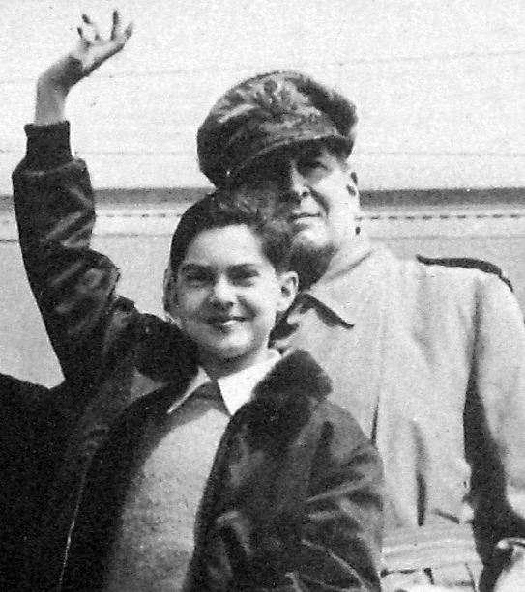

Slide 35
“Entonces yo, su padre, me atreveré a susurrar:
'No he vivido mi vida en vano.’”
- General Douglas McArthur

Slide 36
¡QUE COMIENCE LA JORNADA!

